Slide 1


Progettazione della funzionalità "Lascia posto" nell'applicazione Android GeneroCity
Candidato Omar Bayoumi
Matricola 1747042
Relatore Emanuele Panizzi

Slide 2

GeneroCity
Funzionalità:
Gestione delle automobili
Scambio di parcheggio
Obiettivi:
Riduzione del traffico
Riduzione del tempo
Riduzione dei costi
Progettazione della funzionalità "Lascia posto" nell'applicazione Android GeneroCity
16/12/2020
Pagina <number>

Slide 3
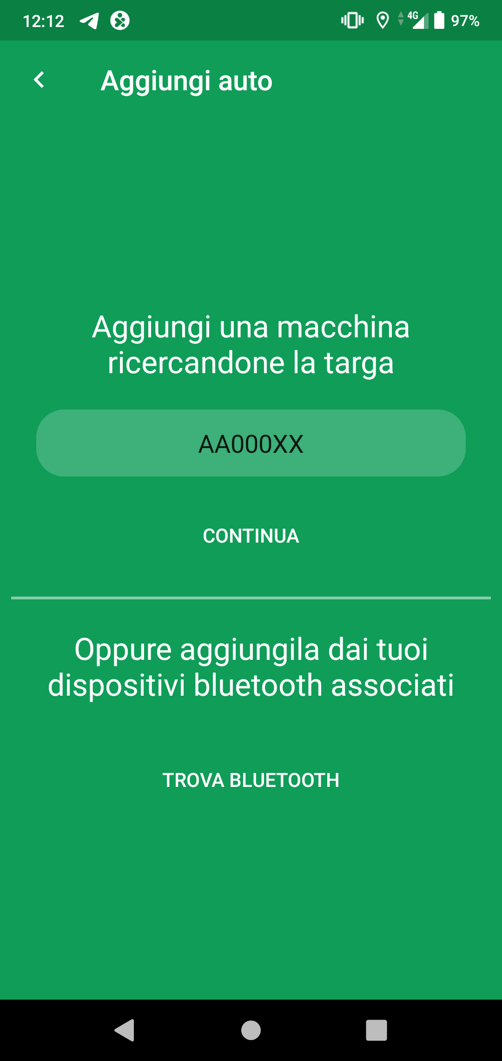
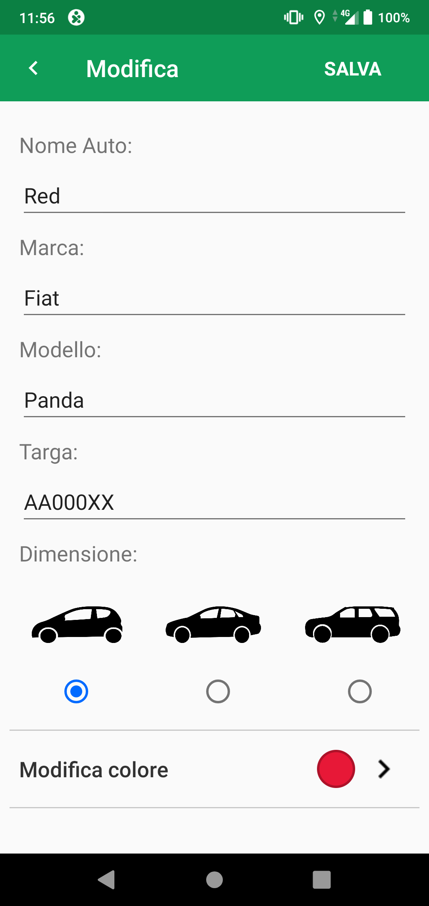
Gestione delle automobili
L’utente ha la possibilità di:
Creare una macchina da usare nell’app
Modificare i dati delle proprie macchine
Progettazione della funzionalità "Lascia posto" nell'applicazione Android GeneroCity
16/12/2020
Pagina <number>

Slide 4
Scambio di parcheggio
Utente A
Utente B
Match
Lascio il parcheggio
Cerco un parcheggio
Scambio
Progettazione della funzionalità "Lascia posto" nell'applicazione Android GeneroCity
16/12/2020
Pagina <number>

Slide 5
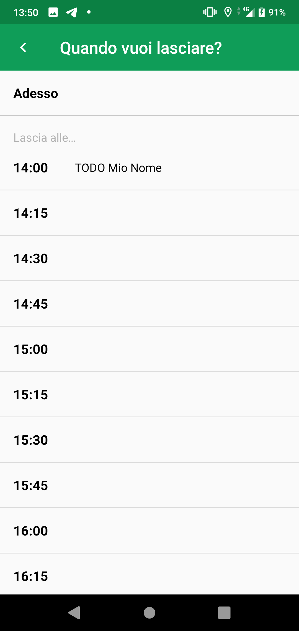
LeaveAndSearchParkScheduleFragment
Un utente ha deciso di lasciare il posto adesso
Giovanni
Potenziale Taker per quello schedule
Lista di schedule disponibili
Progettazione della funzionalità "Lascia posto" nell'applicazione Android GeneroCity
16/12/2020
Pagina <number>

Slide 6
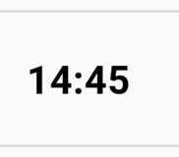



Giver
Come si diventa Giver
SetOnClickListener()
  createGiver(schedule)
@PUT(«/car/{cid}/giver», {deltalat, deltalon, schedule})
Client
Server GC
Progettazione della funzionalità "Lascia posto" nell'applicazione Android GeneroCity
16/12/2020
Pagina <number>

Slide 7

Giver
Come si diventa Giver
SetOnClickListener()
  schedule = DateTime.firstSchedule()
  createGiver(schedule)
@PUT(«/car/{cid}/giver», {deltalat, deltalon, schedule})
Client
Server GC
Progettazione della funzionalità "Lascia posto" nell'applicazione Android GeneroCity
16/12/2020
Pagina <number>

Slide 8
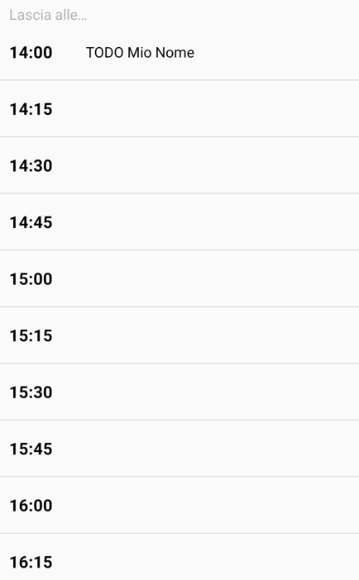
ScheduleListAdapter
Lista di orari negli schedule
currentHour = dateTime.getHour();
currentMinute = dateTime.getMinute();
if (currentHour == 23 && currentMinute >= 45) {
  currentHour = 0;
  currentMinute = 0;
  today = false;
} else {
  currentMinute = (currentMinute / 15) * 15 + 15;
  if (currentMinute == 60) {
    currentMinute = 0;
    currentHour ++;
  }
}
hourNowCont = currentHour;
minuteNowCont = currentMinute;
while (hourNowCont < 24) {
  while (minuteNowCont < 60) {
    scheduleArray.add(new ScheduleItem(hourNowCont
    + ":" + minuteNowCont));
    minuteNowCont += 15;
  }
  hourNowCont++;
  minuteNowCont = 0;
}
Giovanni
Progettazione della funzionalità "Lascia posto" nell'applicazione Android GeneroCity
16/12/2020
Pagina <number>

Slide 9

ScheduleListAdapter
TakerList
List<Taker> takerList = response.body();
for (Taker taker : takerList) {
  DateTime schedule = new DateTime(taker.getSchedule());
  String userNickname = taker.getUsernickname();
  int scheduleHour = schedule.getHour();
  int scheduleMinute = schedule.getMinute();
  int scheduleItemIndex = 4 * (scheduleHour - hourNow)
  + (scheduleMinute - minuteNow) / 15;
  if (scheduleItemIndex >= 0) {
    scheduleArray.get(scheduleItemIndex).setUsedBy(userNickname);
  }
}
Giovanni
@GET(«/car/{cid}/giver/?», lat, lon, deltalat, deltalon)
[{«usernickname»: «Giovanni», «schedule»: «2020-12-16T14:00:00+01:00»}]
Client
Server GC
Progettazione della funzionalità "Lascia posto" nell'applicazione Android GeneroCity
16/12/2020
Pagina <number>

Slide 10
Meccanica dei match
Legenda:
unsuccess-Taker
Evento o azione riguardante il Taker
removeTaker()
No Match Taker
Evento o azione riguardante il Giver
Evento o azione riguardante entrambi
expired
Match annullato
No Match Giver
expiredMatchRoutine()
Match annullato
createGiver()
Match concluso
createGiver()
waiting
No Match Giver
removeGiver()
expiredMatchRoutine()
removeTaker()
No Match Taker
removeGiver()
createTaker()
running
createTaker()
matchRoutine()
Match concluso
unsuccess-giver
success
removeGiver()
completeMatch()
removeTaker()
Progettazione della funzionalità "Lascia posto" nell'applicazione Android GeneroCity
16/12/2020
Pagina <number>

Slide 11
Gestione delle cards
La card di ogni macchina ha un contenuto diverso a seconda dello stato in cui si trova.
For car in cars:
  If car.inMatchWaiting()
    updateCardWaiting();
  If car.inMatchRunning()
    updateCardRunning();
  If car.inMatchSuccess()
    updateCardSuccess();
  If car.inMatchExpired()
    removeDriverHistory(match);
  If car.inMatchUnsuccessTaker()
    removeDriverHistory(match);
    createGiver(match);
  If car.inMatchUnsuccessGiver()
    removeDriverHistory(match);
    createTaker(match);
  updateCardStandard();
Progettazione della funzionalità "Lascia posto" nell'applicazione Android GeneroCity
16/12/2020
Pagina <number>

Slide 12
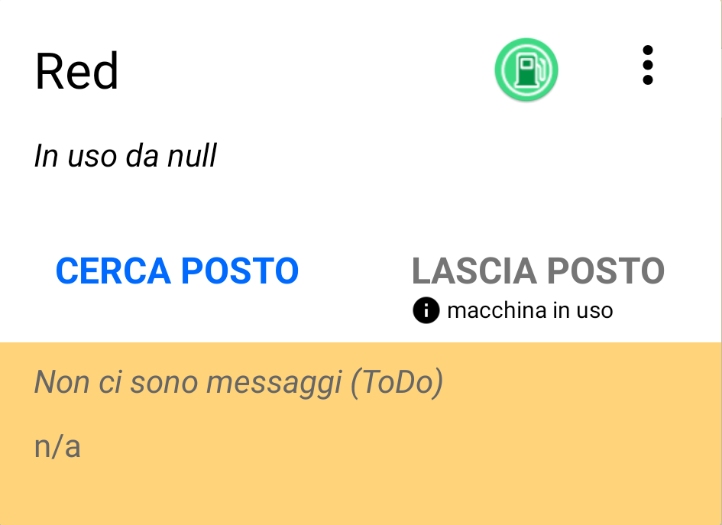
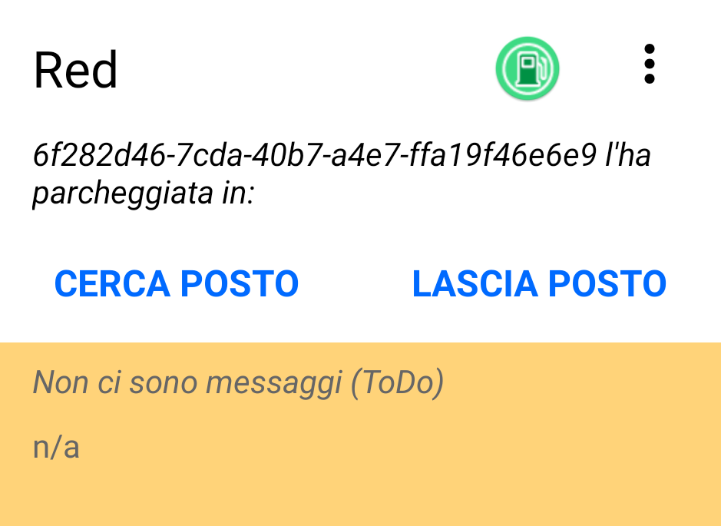
Le cards
Nessun match
Marco
Parcheggio la macchina
Marco l’ha parcheggiata in: via cesare de lollis 15
If(park)
setOnClickListener()
show(LeaveAndSearchParkScheduleFragment)
Progettazione della funzionalità "Lascia posto" nell'applicazione Android GeneroCity
16/12/2020
Pagina <number>

Slide 13
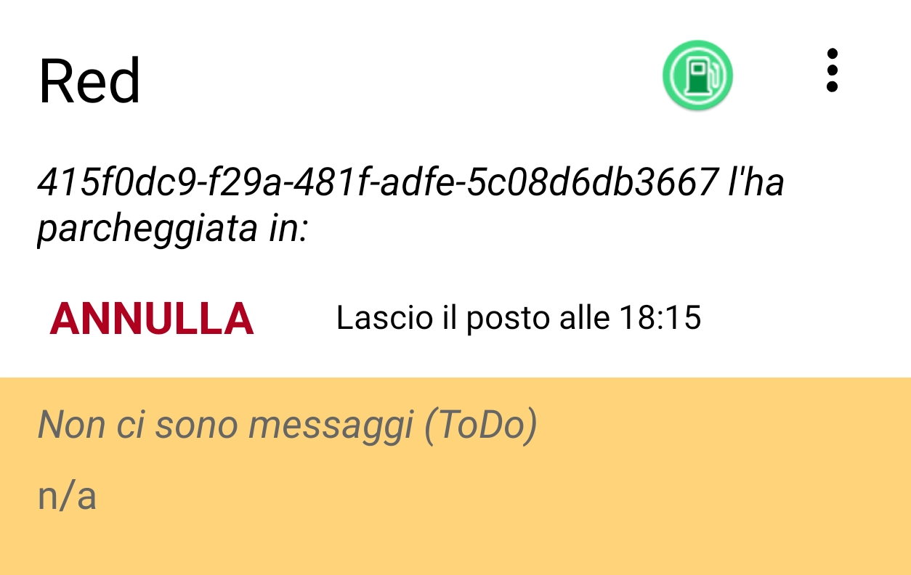
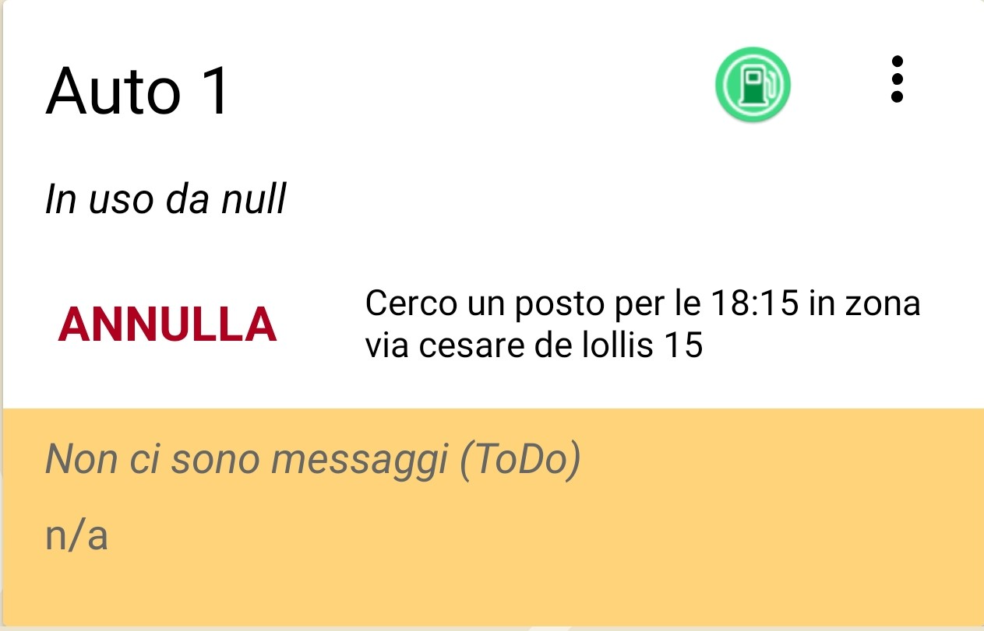
Le cards
Waiting
Giver
Taker
Marco l’ha parcheggiata in: via cesare de lollis 15
Giovanni
SetOnClickListener()
removeTaker()
schedulePostionUtils().getInfo()
SetOnClickListener()
removeGiver()
Progettazione della funzionalità "Lascia posto" nell'applicazione Android GeneroCity
16/12/2020
Pagina <number>

Slide 14
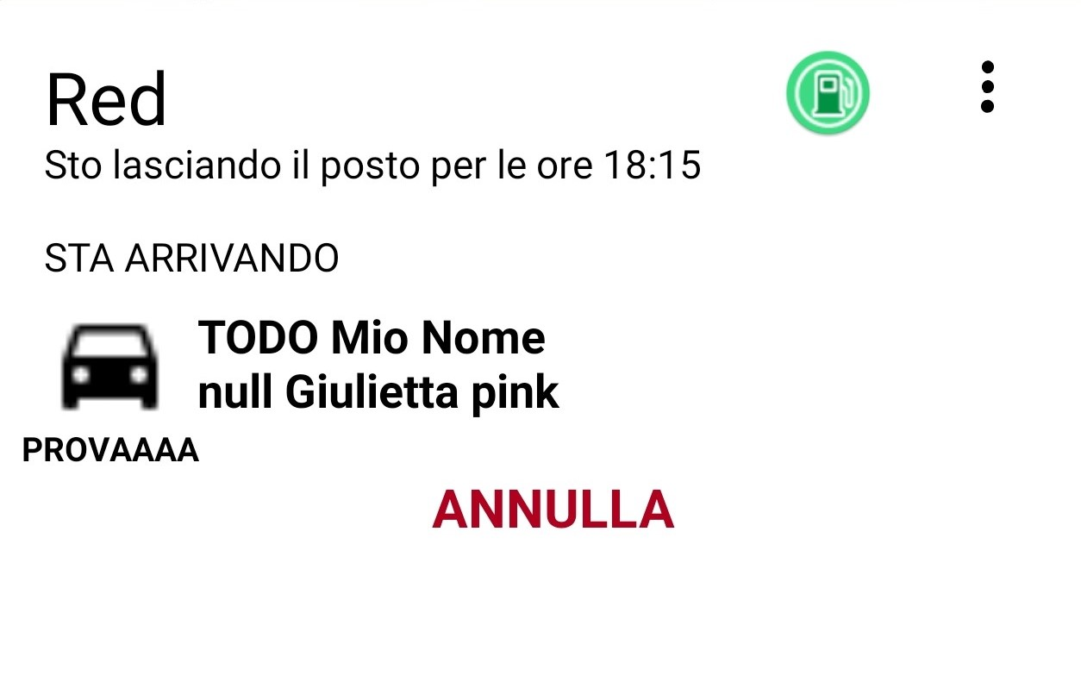
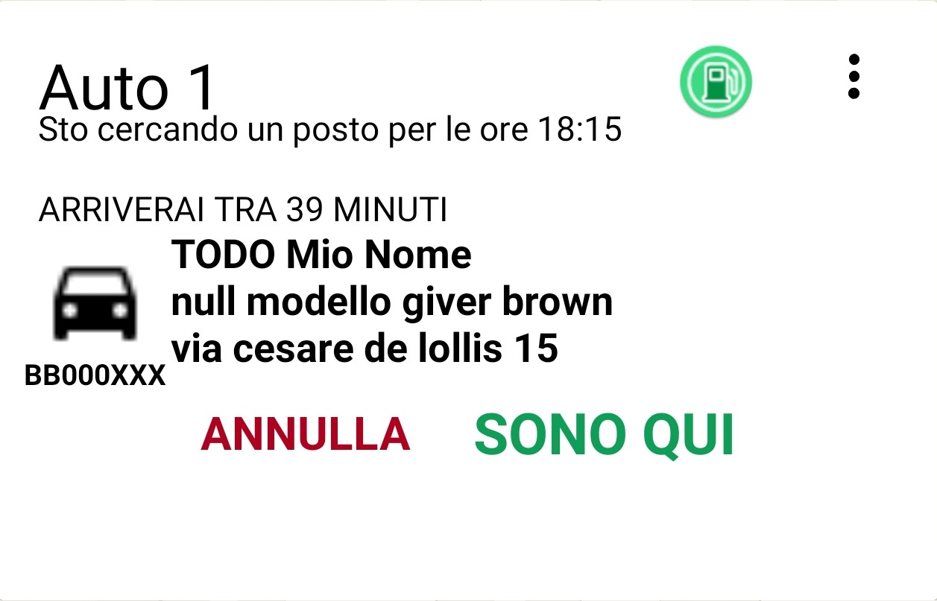
Le cards
Running
Giver
Taker
Giovanni
Marco
getCarByCid()
car = response
car.getInfo()
SetOnClickListener()
removeGiver()
SetOnClickListener()
removeTaker()
SetOnClickListener()
completeMatch()
Progettazione della funzionalità "Lascia posto" nell'applicazione Android GeneroCity
16/12/2020
Pagina <number>

Slide 15
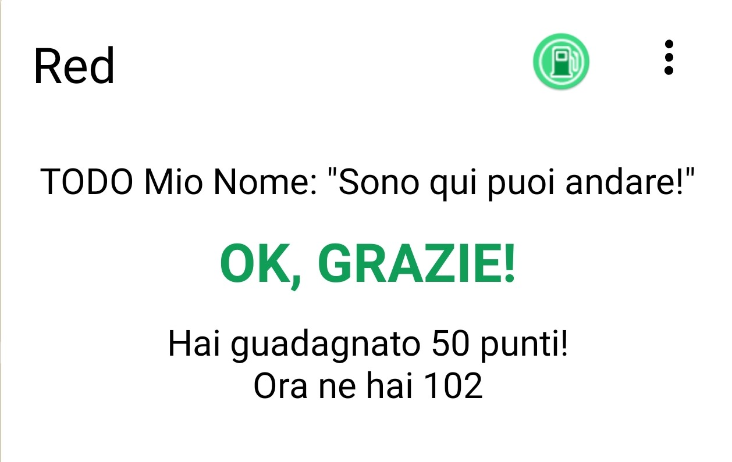
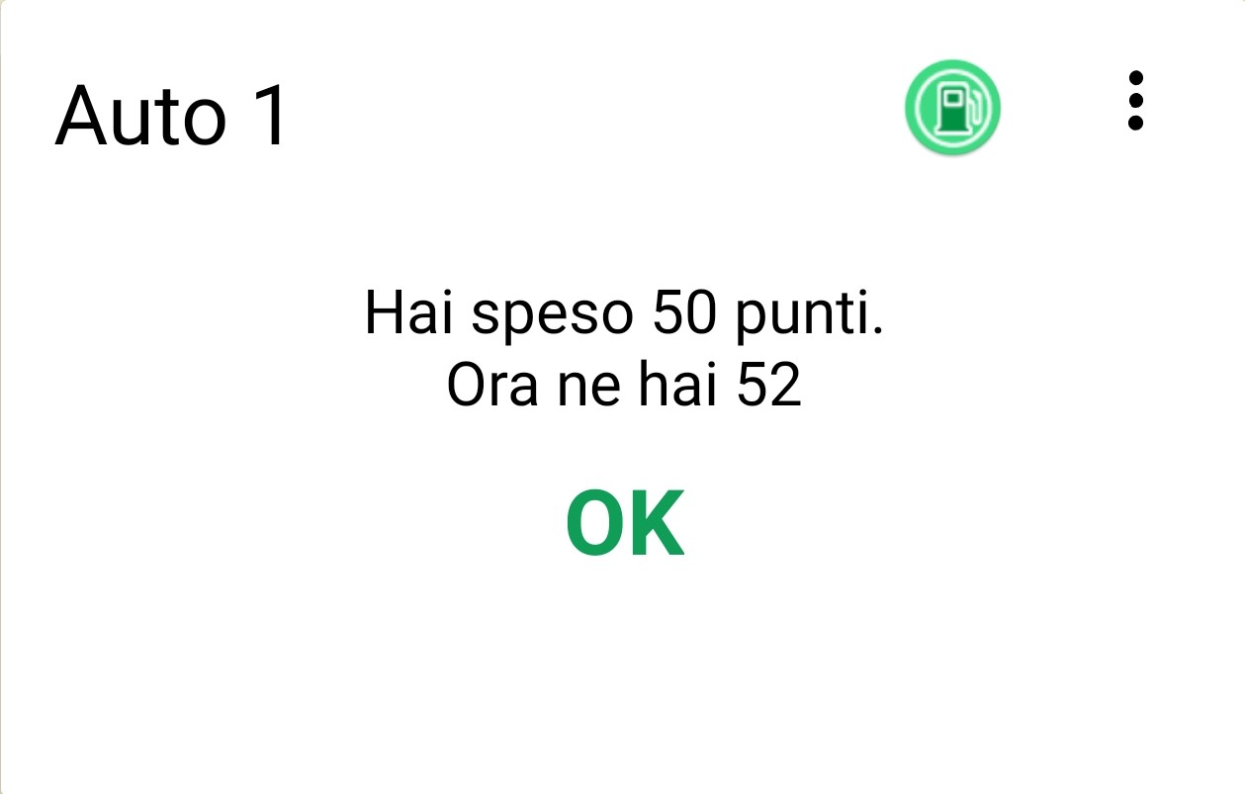
Le cards
Success
Giver
Taker
Giovanni: "Sono qui puoi andare! "
SetOnClickListener()
completeMatchTakerUtils()
getMeGcoins()
label = setText(response);
removeDriverHistory(match);
Progettazione della funzionalità "Lascia posto" nell'applicazione Android GeneroCity
16/12/2020
Pagina <number>

Slide 16
Sviluppi futuri
TimePicker;
Mostrare sulla mappa il percorso che il Taker dovrà eseguire per raggiungere il Giver;
Mostrare sulla mappa la posizione in tempo reale del Taker;
L’update delle cards in tempo reale grazie all’utilizzo delle notifiche FireBase.
Progettazione della funzionalità "Lascia posto" nell'applicazione Android GeneroCity
16/12/2020
Pagina <number>

